Slide 1
Internet das Coisas: da Teoria à Prática
Bruno P. Santos, Lucas A. M. Silva, Clayson S. F. S. Celes, João B. Borges Neto, Bruna S. Peres, Marcos Augusto M. Vieira, Luiz Filipe M. Vieira, Olga N. Goussevskaia e Antonio A. F. Loureiro
{bruno.ps, lams, claysonceles, joaoborges, bperes, mmvieira, lfvieira, olga, loureiro}@dcc.ufmg.br
http://homepages.dcc.ufmg.br/~bruno.ps/iot-tp-sbrc-2016/

Slide 2


da Teoria à Prática

Slide 3


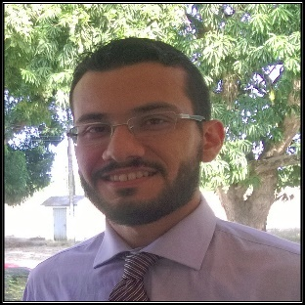
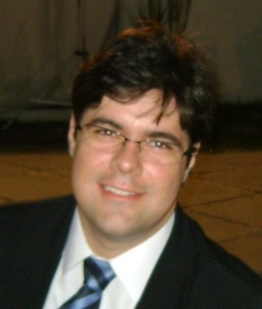

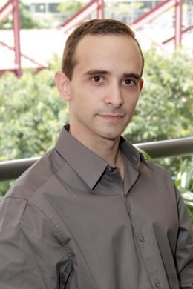
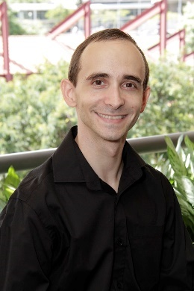
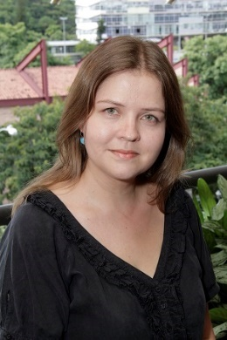
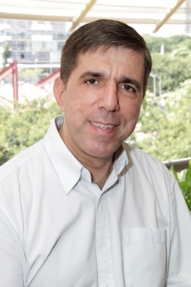
Sobre os autores
Bruno P. Santos
Lucas A. M. Silva
Clayson Celes
João B. Borges
Bruna S. Peres
Luiz F. M. Vieira
Marcos A. M. Vieira
Olga Nikolaevna G.
Antonio A. F. Loureiro

Slide 4
BH e o Campus da UFMG

Slide 5
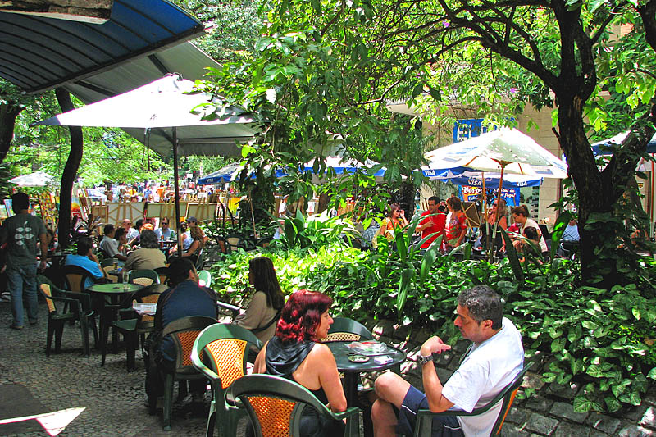
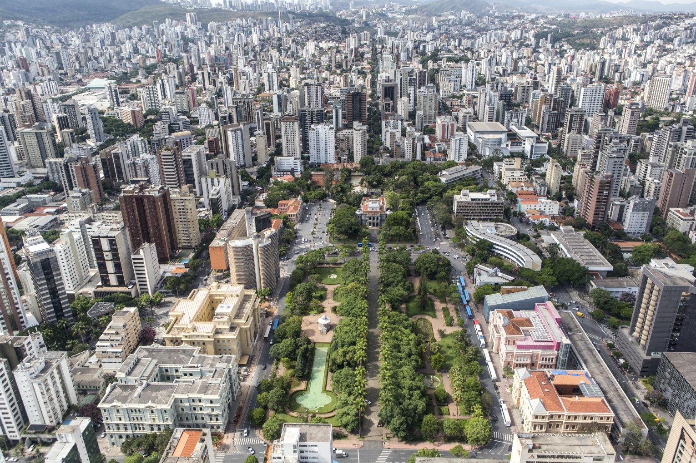
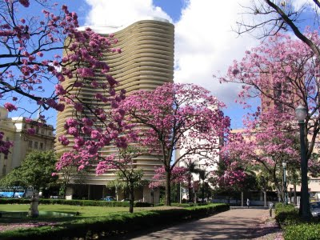
Savassi
Praça da Liberdade

Slide 6
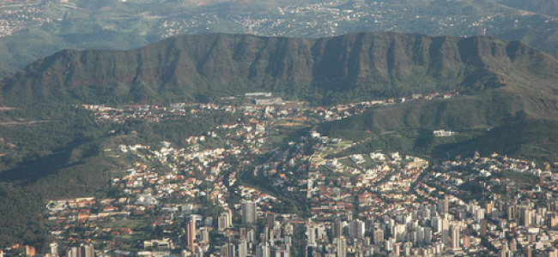
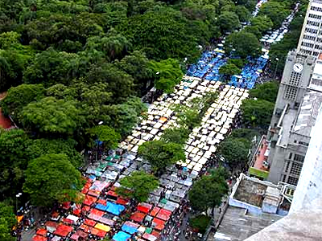
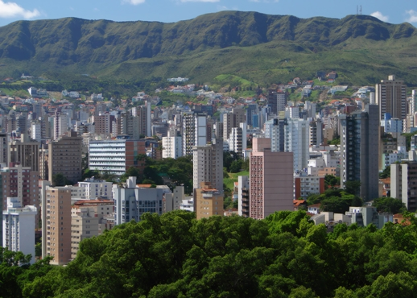
Serra do Curral
Região sul de BH

Slide 7
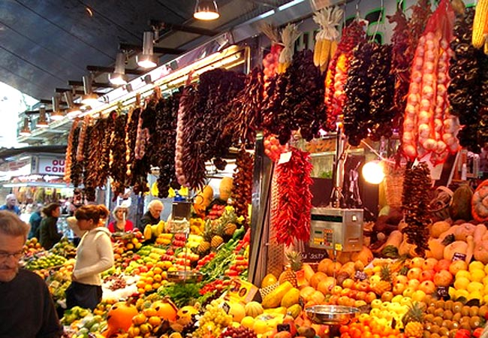
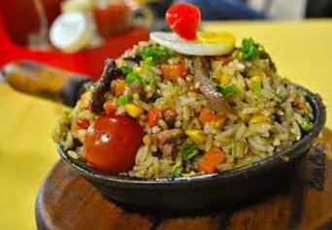
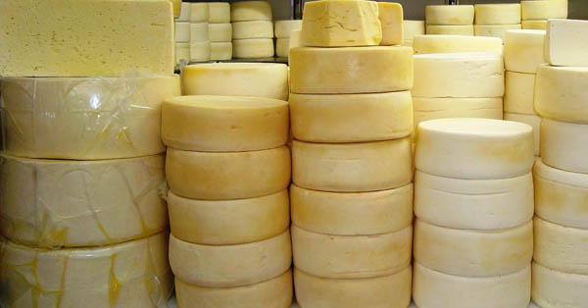
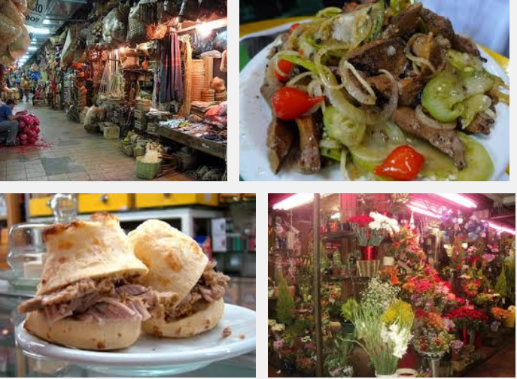
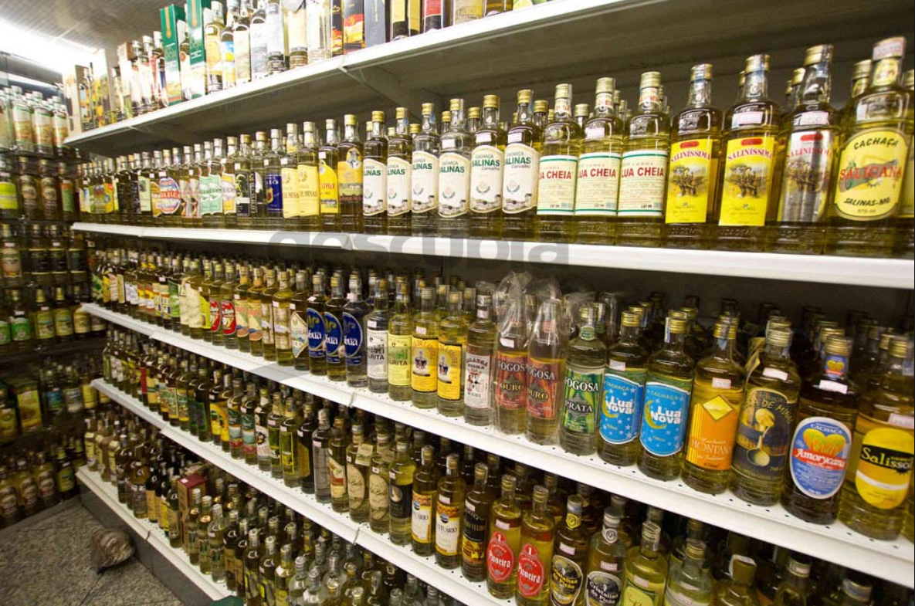
Mercado Central

Slide 8
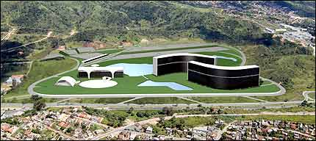
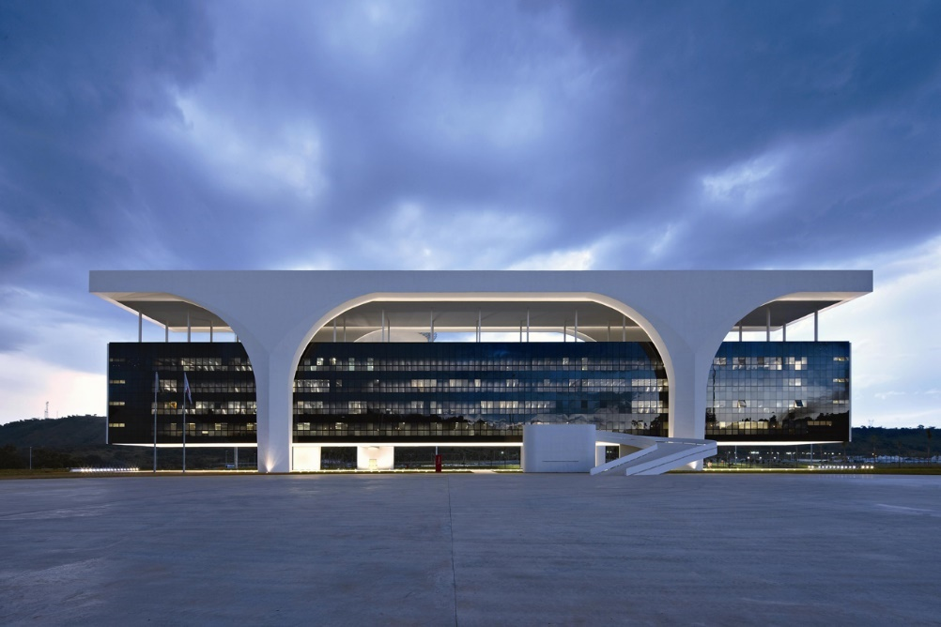
Palácio Tiradentes
(Palácio do Governador)
Prédio é suspenso pelo teto
Centro Administrativo do Governo do Estado de MG
Prédios projetados por Niemayer
Dois edifícios: Minas (frente) e Gerais (atrás)

Slide 9
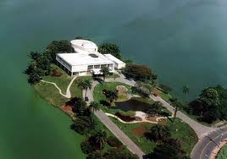
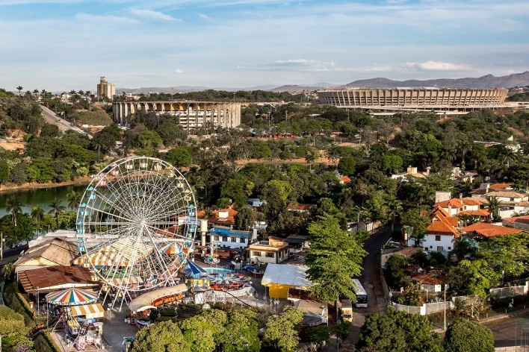
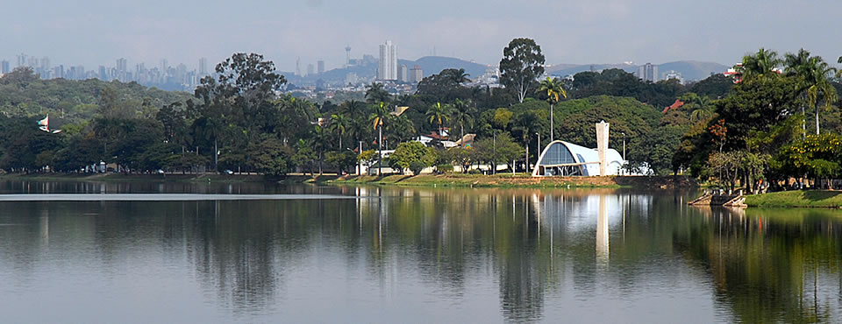
Lagoa da Pampulha
Mesma região do
Campus da UFMG

Slide 10
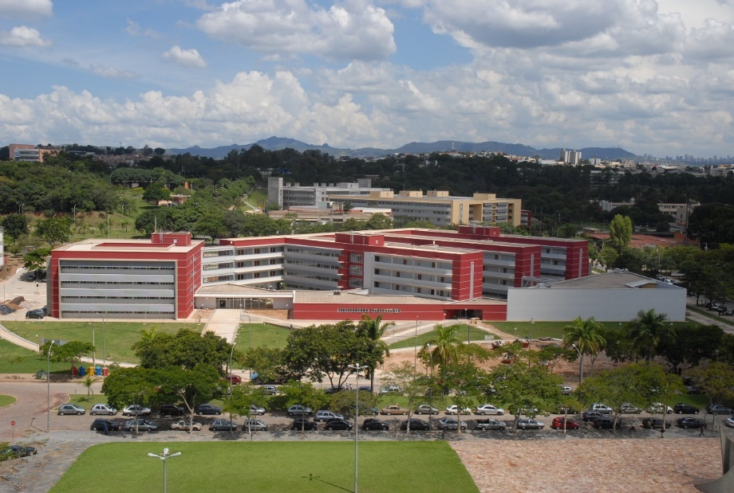
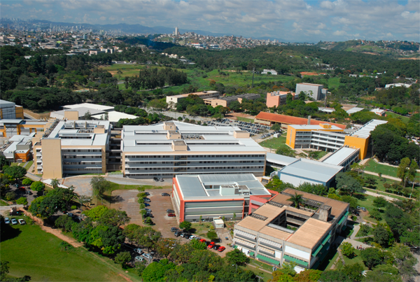
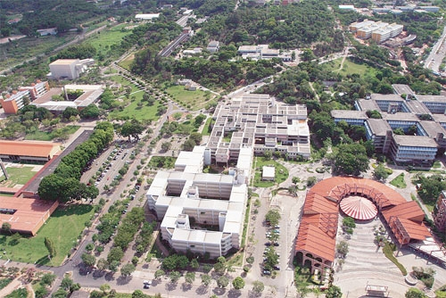
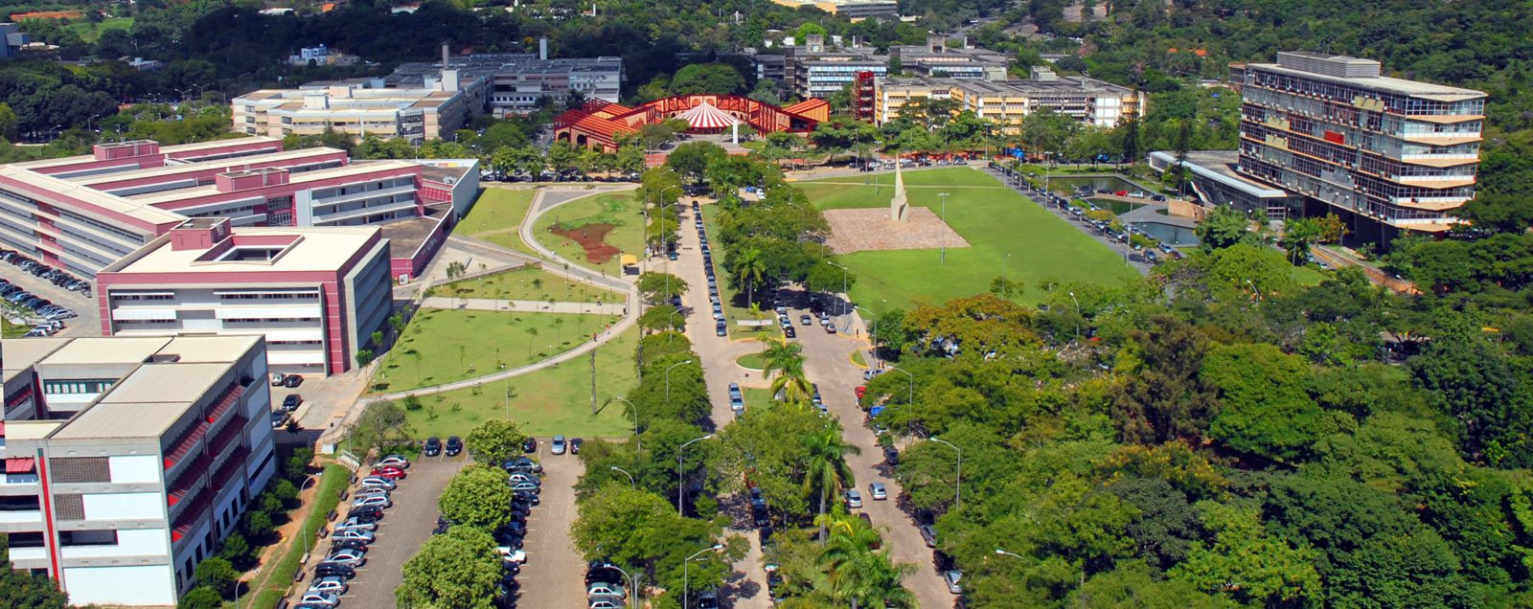
Campus UFMG Área central

Slide 11
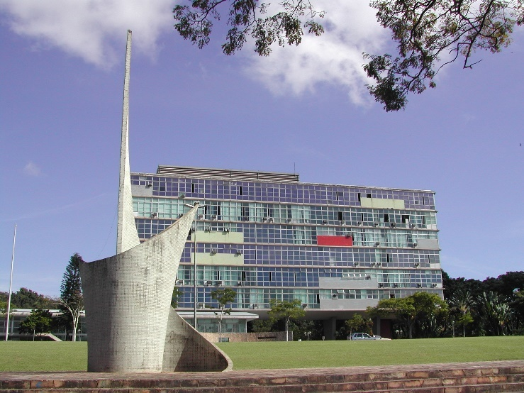
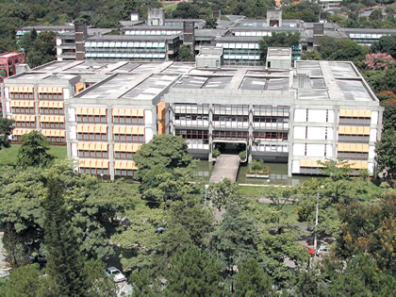
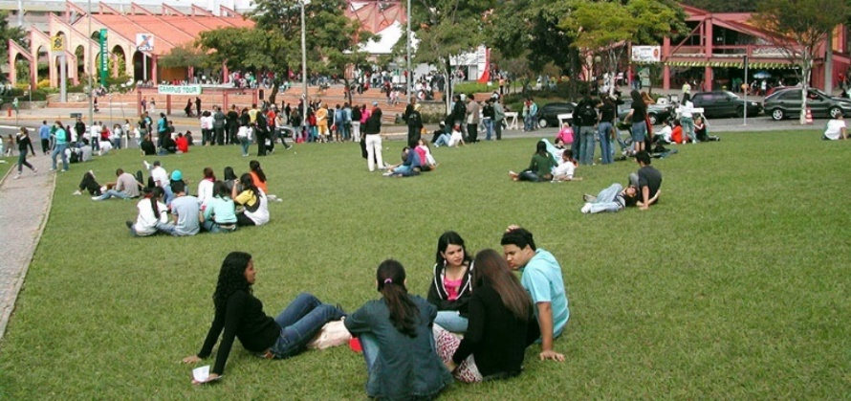
Campus UFMG Área central

Slide 12
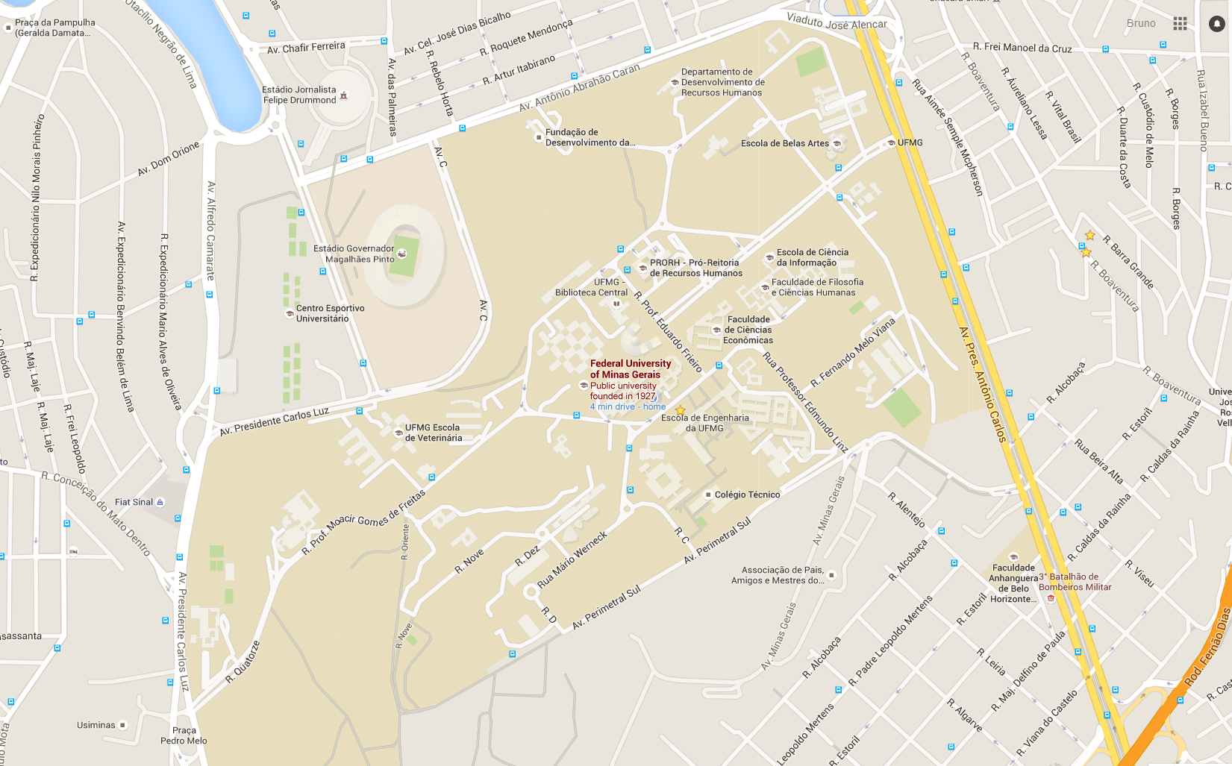
UFMG
UFMG
UFMG em números:
Alunos: 48.949
Docentes: 2818
Cursos: 75
Ensino de Pós-graduação
Cursos com conceito entre 5 e 7: 74,3%

Slide 13
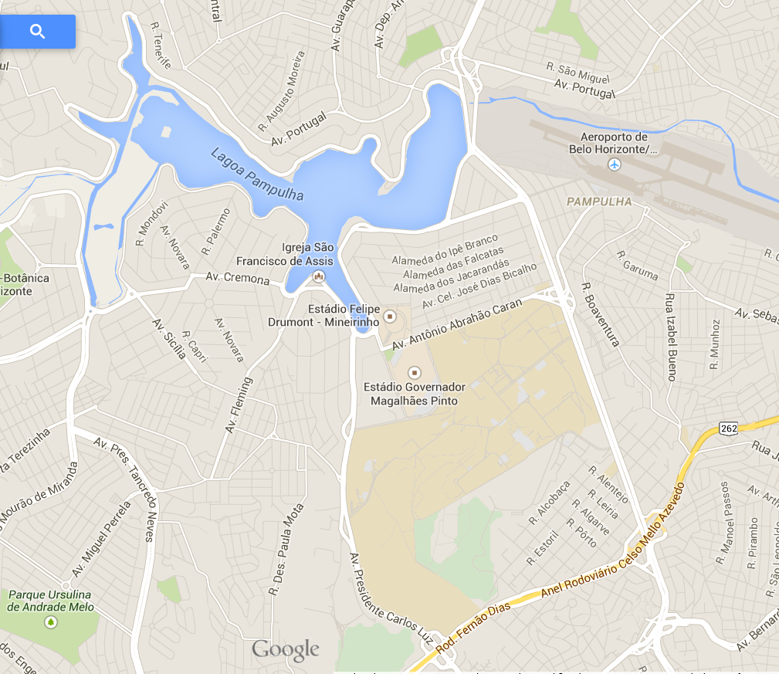
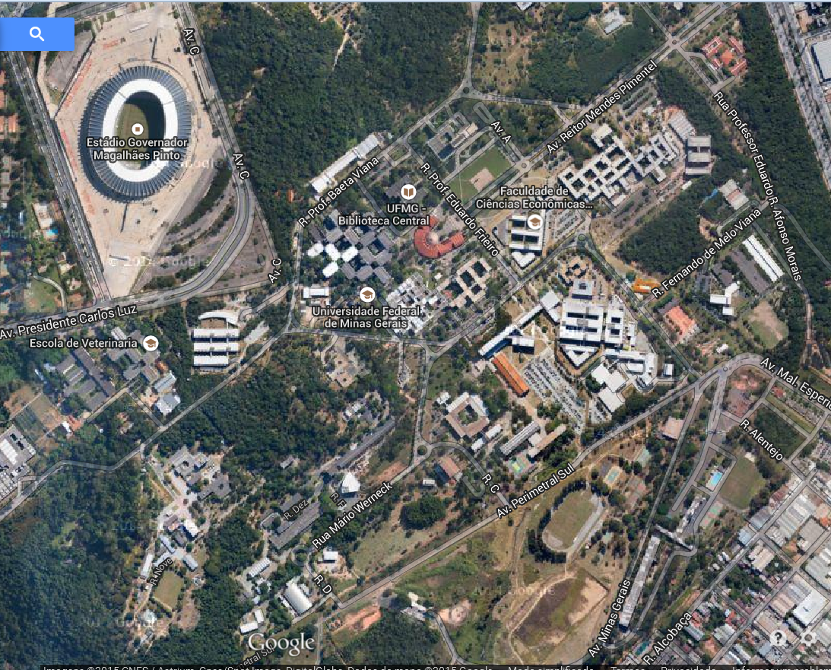
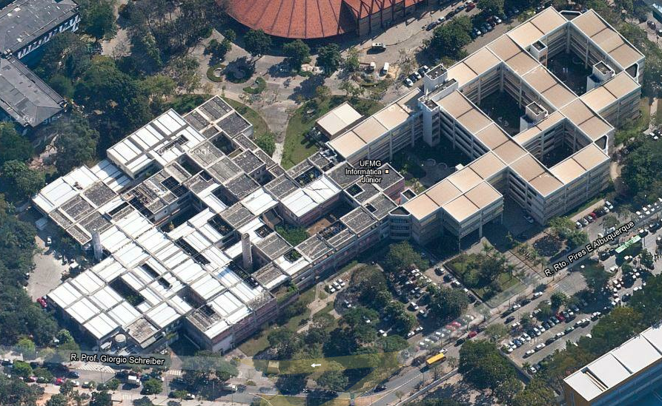
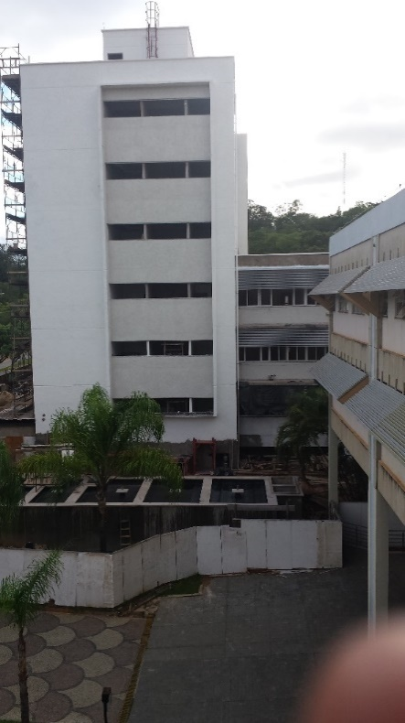

Campus UFMG Área central
Novo prédio da
Ciência da Computação

Slide 14
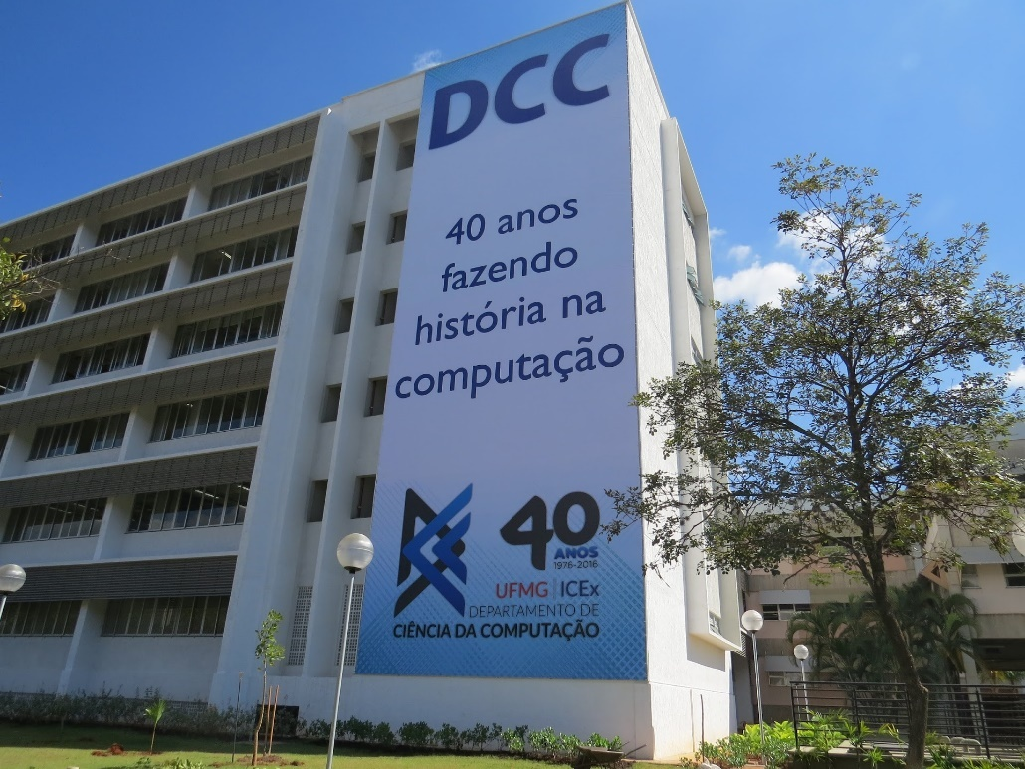
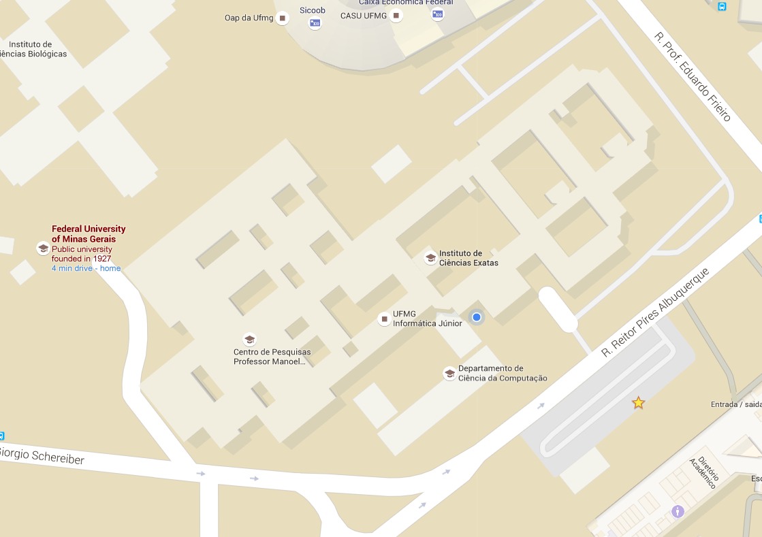
Novo prédio do DCC
Mestrado (criado em 1974)
137 atualmente matriculados
861 alunos formados
Doutorado (criado em 1990)
87 atualmente matriculados
126 alunos formados

Slide 15
Introdução
Objetivos do minicurso
O que é Internet of Things (IoT)?
Perspectiva histórica
Blocos básicos da IoT

Slide 16
Minicurso anteriores no SBRC
[2004]
Arquitetura para RSSF
[2010]
Redes de Sensores Aquáticas
[2011]
Web das Coisas
[2015]
Plataformas para Internet das Coisas

Slide 17
Objetivos do minicurso
História e perspectivas futuras da IoT
Do RFID à computação ubíqua
Objetos da IoT
Características dos dispositivos
Blocos básicos de construção
Rede de Comunicação
Como conectar os elementos da IoT à infraestrutura existente (IP)
Paradigmas de Comunicação

Slide 18
Objetivos do minicurso
Padronizações
Como abstrair a heterogeneidade dos dispositivos
Padrões de comunicação
Segurança
Gerência e análise de dados provenientes da IoT
Modelagem dos dados
Armazenamento / pré-processamento
Extração de conhecimento

Slide 19
Objetivos do minicurso
Público-alvo
Profissionais e estudantes das áreas correlatas
CC, SI, TI, Engenharias
Requisitos
Conhecimentos básicos em (mas não obrigatórios):
Redes de computadores
Programação
Redes sem fio
Sistemas distribuídos

Slide 20
Abordagem
Teórica e prática em 3 MOMENTOS
#1 - Introdução e contextualização da IoT
#2 - Prática dos conceitos apresentados
#3 - Desdobramentos da IoT implementada

Slide 21
O que é IoT?
É uma EXTENSÃO da Internet atual
Intenção
Objetos do dia-a-dia estejam conectados à Internet
Requisitos de processamento e comunicação
Objetivos
Coletar dados do “ambiente” e também atuar sobre ele
Controlar remotamente estes objetos
Acessar serviços providos pelos objetos
Oportunidades
Novas aplicações
Pesquisas (protocolos...), Indústrias (produtos...)

Slide 22







O que é IoT?
Núcleo da Internet
(milhões de nós)
Fronteira da Internet
(Bilhões de nós)
IoT
(Trilhões de nós)
PANs
Automação Industrial
Smartphones
Logística
Logística
Medição Inteligente
Transporte
[Zach Shelby e Casten Bormann]

Slide 23
O que é IoT?
IoT tem alterado o conceito de Redes de Computadores
“Rede de Computadores é um conjunto de computadores autônomos interconectados por uma única tecnologia.”
[Tanenbaum 2002]
“[...] A principal característica das Redes de Computadores é a sua generalidade, isto é, elas são construídas sobre dispositivos de propósito geral e não são otimizadas para fins específicos tais como as redes de telefonia e TV [...]”
[Peterson and Davie 2011]

Slide 24
O que é IoT?
IoT tem alterado o conceito de Redes de Computadores
“Redes de Computadores começa a soar um tanto envelhecido devido à grande quantidade de equipamentos e tecnologias não tradicionais que são usadas na Internet.”
[Kurose and Ross 2012]

Slide 25
O que é IoT?
O papel dos Objetos inteligentes na evolução do conceito de Internet
Objetos do dia-a-dia agora possuem recursos computacionais:
Processadores, memória, sensores...
Heterogeneidade de dispositivos conectados à Internet
TVs
Laptops
Automóveis
Smartphones
Console de jogos
Web Cams
...

Slide 26
O que é IoT?
Perspectivas
40 bilhões de dispositivos conectados até 2020 [Forbes 2014]
Nova gama de aplicações
Smart Cities
Healthcare
Smart Home
...
Desafios
Regulamentações
Segurança
Padronizações

Slide 27
O que é IoT?
Analogias [Mattern and Floerkemeier 2010]
Internet no termo “Internet of Things” com a Web
Brevemente os objetos (coisas) terão habilidades:
Comunicar-se uns com outros
Prover serviços
Prover dados
Reagir a eventos
IoT com a pilha de protocolos de rede
IoT pode ser vista como a pilha de protocolos utilizados em objetos inteligentes

Slide 28
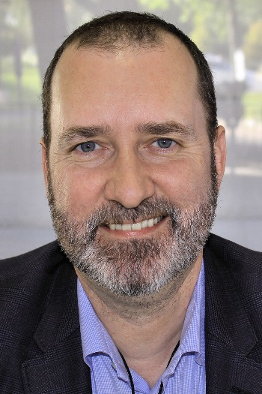

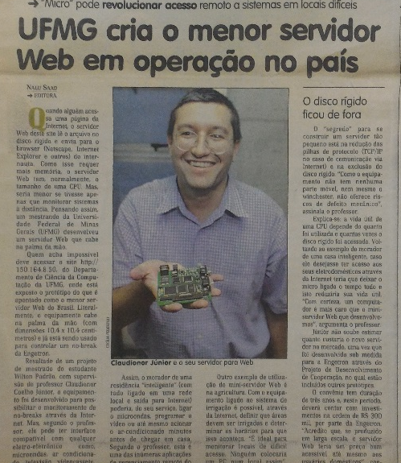
Perspectiva histórica da IoT
Na época, a IoT era associada ao uso da tecnologia RFID
Kevin Ashton
Claudionor Júnior
UFMG 1999:
“O morador de uma residência ‘inteligente’ poderia, do seu serviço, ligar o micro-ondas, programar o vídeo, ou realizar inúmeras aplicações de gerenciamento remoto.”
1999
1ª Menção
2012 Tec. Emergente
2008–2010 Popularidade
2005
RSSF

Slide 29
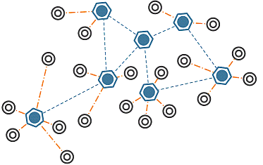
Perspectiva histórica da IoT
Avanços
Automação residencial e industrial
Técnicas para explorar
limitações dos dispositivos
Memória/Energia...
Escalabilidade
Robustez
1999
1ª Menção
2005
RSSF
2008–2010 Popularidade
2012 Tec. Emergente

Slide 30
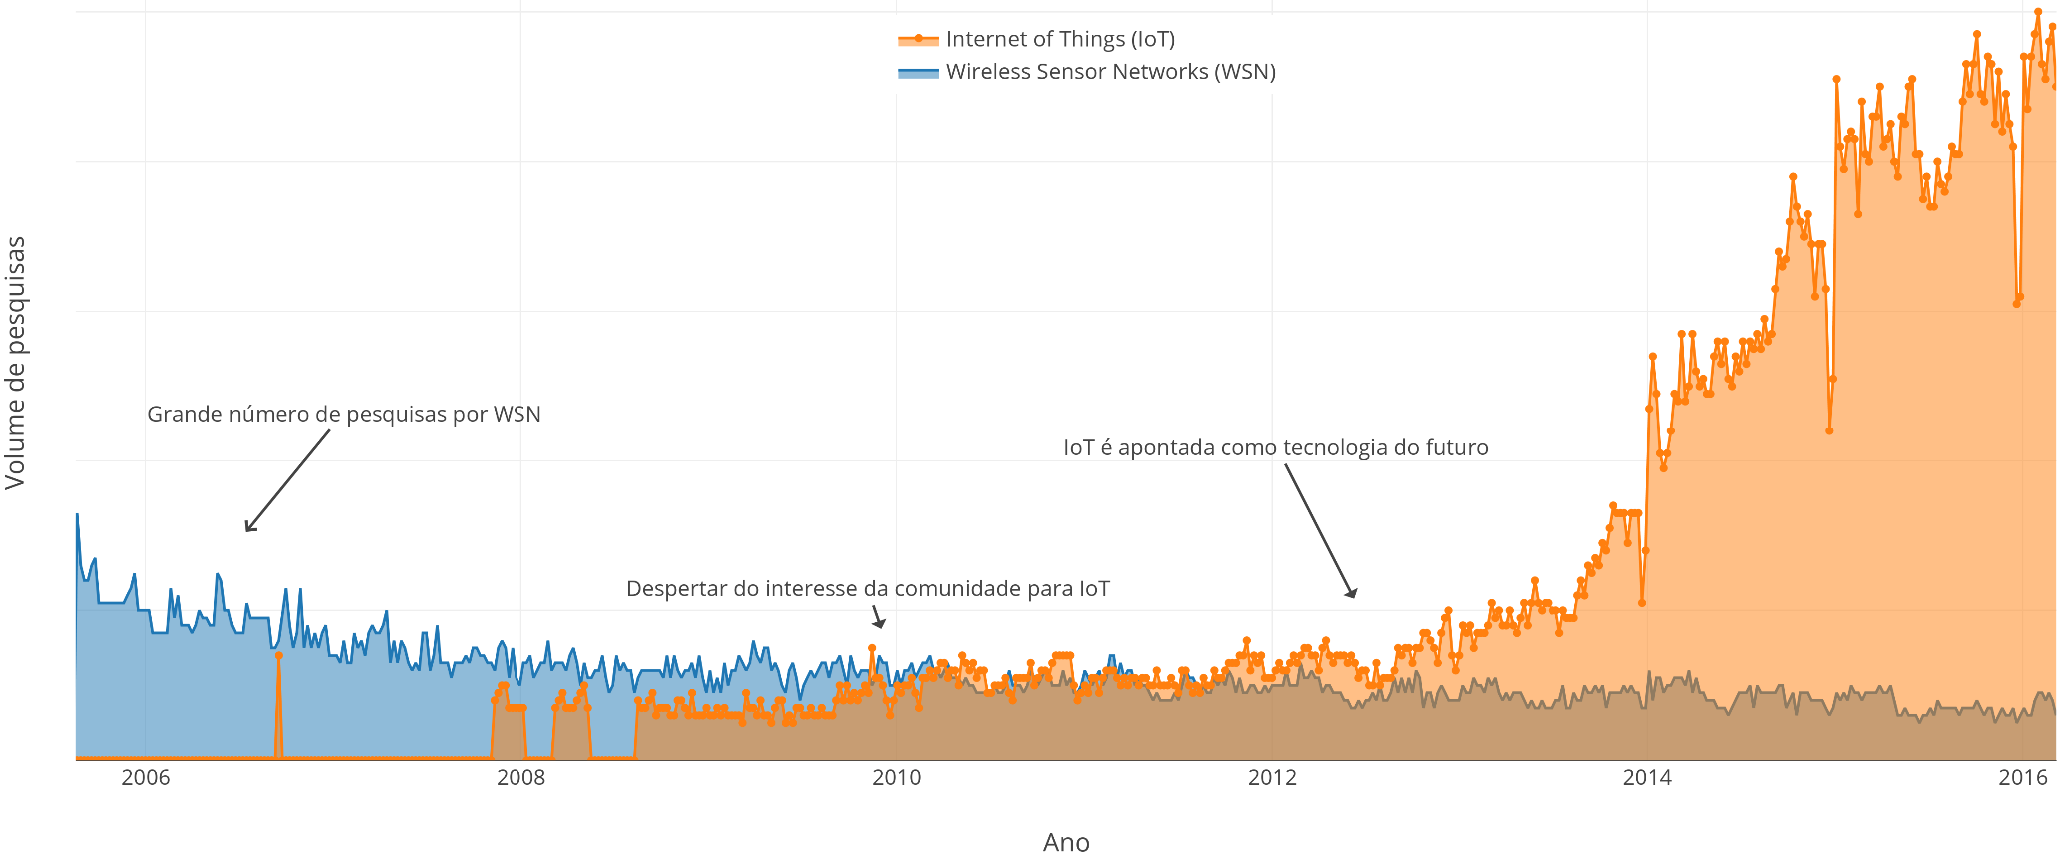
Perspectiva histórica da IoT
1999
1ª Menção
2005
RSSF
2008–2010 Popularidade
2012 Tec. Emergente

Slide 31
Perspectiva histórica da IoT
A IoT como tecnologia emergente [Gartner 2015]
Entre 5 e 10 anos para ser adotada pelo mercado
Fatos que incentivam a pesquisa e inovação em IoT
1999
1ª Menção
2005
RSSF
2008–2010 Popularidade
2012-hoje Tec. Emergente

Slide 32
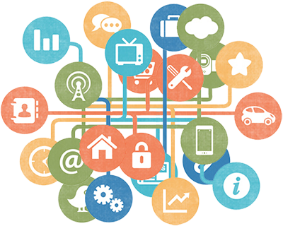
Perspectiva histórica da IoT
Motivações para manutenção da evolução da IoT
Desafios tecnológicos
Ambiente favorável à pesquisa/indústria
Novas aplicações
Computação ubíqua
IoT como um meio para computação ubíqua

Slide 33

Blocos básicos da IoT
Identificação:
Identificar unicamente para conexão com à Internet.
Tecnologias
RFID
NFC (Near Field Communication)
Endereçamento IP

Slide 34

Blocos básicos da IoT
Sensores/Atuadores:
Coletam informações sobre o contexto do objeto inteligente
Armazenam/encaminham esses dados para data warehouse, clouds...
Atuadores podem manipular o ambiente ou reagir de acordo com os dados lidos

Slide 35

Blocos básicos da IoT
Computação:
Unidade de processamento
Micro controladores
Processadores
FPGAs
Executam algoritmos locais nos objetos inteligentes

Slide 36

Blocos básicos da IoT
Comunicação:
Técnicas usadas para conectar objetos inteligentes
Tecnologias
WiFi
Bluetooth/BLE
IEEE 802.15.4
RFID
Desempenha papel importante no consumo de energia

Slide 37
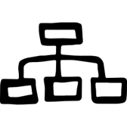
Blocos básicos da IoT
Semântica:
Habilidade de extração de conhecimento dos objetos na IoT
Uso eficiente dos recursos existentes na IoT
Técnicas:
Resource Description Framework (RDF)
Web Ontology Language (OWL)
Efficient XML Interchange (EXI)

Slide 38

Blocos básicos da IoT
Serviços:
Serviços de Identificação
Mapeamento entre Entidades Físicas e Entidades Virtuais
Serviços de Agregação de Dados
Coleta e sumarizam dados obtidos dos objetos inteligentes
Serviços de Colaboração e Inteligência
Agem sobre os serviços de agregação de dados para tomar decisões e reagir de modo adequado a um determinado cenário

Slide 39

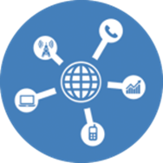
Blocos básicos da IoT
Tecnologia
Identificação
do objeto
Valor a
partir do
dado
Sensores/
Atuadores
Serviços
Dado
coletado
Semântica
(Conhecimento)
Processamento/
Armazenamento
Comunicação

Slide 40
Blocos básicos da IoT
Identificação
Comunicação
Serviços/Semântica

Slide 41
Dispositivos e Tecnologias de Comunicação
Arquitetura básica dos dispositivos
Tecnologias de comunicação
Perspectivas e desafios sobre os objetos inteligentes

Slide 42
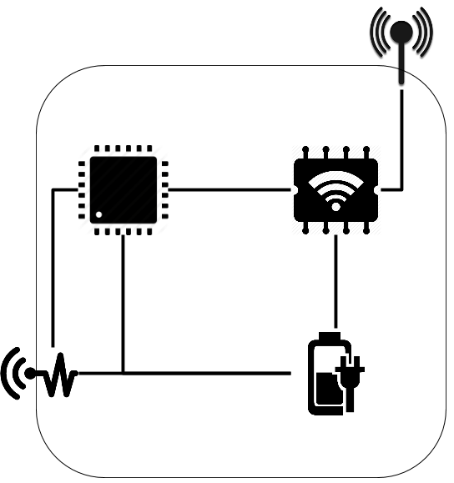
Arquitetura básica dos dispositivos
Unidades de processamento/memória
Geralmente apresentam baixo poder computacional
Compostas por micro controladores
Possuem conversor analógico-digital
Memória (volátil e/ou não volátil)

Slide 43
Arquitetura básica dos dispositivos
Unidades de processamento/memória
Otimizadas para economia de energia
Conjunto de instruções RISC
Arquitetura ARM
Ferroelectric RAM (FeRAM) VS Flash
FeRAM menor consumo, tempo de escrita
Flash maior capacidade, mais barato
SRAM/DRAM
SRAM atualização periódica, mais rápida e cara
DRAM maior capacidade, mais lenta

Slide 44
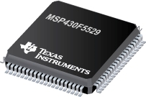
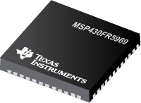
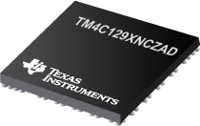
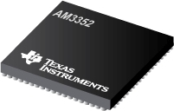
Arquitetura básica dos dispositivos Unidade(s) de processamento/memória
MSP430FR5969 Ultra-Low-Power FRAM Microcontroller | MSP430F5529 Low-Power + Performance Microcontroller | TM4C129x Performance Microcontroller | Sitara™ AM335x processors
16-Bit RISC Architecture 16‑MHz Clock 2 KB SRAM 64KB Ultra-Low-Power FeRAM Ultra-Low-Power Writes Fast Write at 125 ns Per Word | 16-Bit RISC Architecture 25-MHz Clock 8KB RAM 128KB Flash | ARM® Cortex™-M4F processor core 120-MHz Clock 256 KB single-cycle System SRAM 1024 KB Flash memory | ARM® Cortex®-A8 32-Bit 1-GHz 32KB of L1 256KB of L2 external Memory Interfaces
Diferentes capacidades para diferentes finalidades
[http://www.ti.com/ww/en/internet_of_things/iot-products.html]

Slide 45
Arquitetura básica dos dispositivos
Unidades de Comunicação
Ao menos um canal de comunicação
Com ou sem fio
Rádios de baixo custo e potência
Low power and Lossy Networks (L2Ns)
Curto alcance
Alta taxa de perdas de mensagens

Slide 46
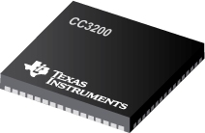
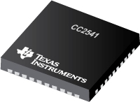


Arquitetura básica dos dispositivos Unidades de Comunicação
SimpleLink™ Wi-Fi® CC3200 wireless MCU | Bluetooth® Smart CC254x wireless MCUs | ZigBee® CC253x wireless MCUs | TRF7970A multi-protocol 13.56-MHz RFID/NFC transceiver IC
802.11 b/g/n Radio OFDM Application Throughput UDP: 16 Mbps TCP: 13 Mbps Low Power: RX: 59 mA TX: 229 mA | 2.4-GHz BLE Supports: 250-kbps - 2-Mbps Low Power: RX: 17.9 mA TX: 18.2 mA | 2.4-GHz IEEE 802.15.4 Supports: 20-kbps - 250-Mbps Low Power: RX: 24 mA TX: 29 mA | 13.56 MHz RX: 10mA TX: 70mA
[http://www.ti.com/ww/en/internet_of_things/iot-products.html]

Slide 47

Arquitetura básica dos dispositivos Unidades de Comunicação – categorias por alcance
Personal Area Network (PAN)
Smartphones conectados a acessórios via Bluetooth
Alcance 10 metros
Operam com rádios de baixa potência
Alimentados por pequenas baterias
10 m
[http://www.ti.com/ww/en/internet_of_things/iot-products.html]

Slide 48
Arquitetura básica dos dispositivos Unidades de Comunicação – categorias por alcance
Local Area Network (LAN)
Combinado de conexões cabeadas e sem fio
Alcance 100 metros
Exemplo: Wi-Fi doméstico
Conectam à Internet:
computadores,
TVs
Smartphones
...
10 m | 100 m
[http://www.ti.com/ww/en/internet_of_things/iot-products.html]

Slide 49
Arquitetura básica dos dispositivos Unidades de Comunicação – categorias por alcance
Neighborhood Area Network (NAN)
Usualmente conexões sem fio podem alcançar mais que 25 km
É necessário maior potência de transmissão
Exemplo: Smart-grids
10 m | 100 m | 25 km
[http://www.ti.com/ww/en/internet_of_things/iot-products.html]

Slide 50
Arquitetura básica dos dispositivos Unidades de Comunicação – categorias por alcance
Wide Area Network (WAN)
Área mais abrangente
A Internet é considerada uma WAN
Emprega conexões com e sem fio
10 m | 100 m | 25 km | Global
[http://www.ti.com/ww/en/internet_of_things/iot-products.html]

Slide 51

Arquitetura básica dos dispositivos Unidades de Comunicação – categorias por topologia
Estrela
Malha

Slide 52







Arquitetura básica dos dispositivos Tecnologias de comunicação
IEEE 802.3 (Ethernet)
IEEE 802.11 (Wi-Fi)
ZigBee
Bluetooth Low Energy (BLE)
3G/4G
LoRaWan
Sigfox

Slide 53

Arquitetura básica dos dispositivos Tecnologias de comunicação
[http://www.ti.com/lit/wp/swry010/swry010.pdf]

Slide 54
Arquitetura básica dos dispositivos Tecnologias de comunicação
[http://www.ti.com/lit/wp/swry010/swry010.pdf]

Slide 55
Arquitetura básica dos dispositivos Tecnologias de comunicação
[http://www.ti.com/lit/wp/swry010/swry010.pdf]

Slide 56
Arquitetura básica dos dispositivos Tecnologias de comunicação
[http://www.ti.com/lit/wp/swry010/swry010.pdf]

Slide 57
Arquitetura básica dos dispositivos
Fonte de energia
Fornece energia ao componentes
Conversor AC-DC
Fontes:
Bateria (recarregável ou não)
Solar
...

Slide 58


Arquitetura básica dos dispositivos
Unidades de sensores/atuadores
Geralmente capturam grandezas físicas de modo analógico
Capturam grandezas físicas:
Temperatura
Umidade
Presença
...
Sensores virtuais
+

Slide 59
Perspectivas e desafios sobre os objetos inteligentes
Energia
Tecnologias de hardware

Slide 60
Perspectivas e desafios Energy Harversting
Objetos inteligentes em geral:
Requerem baterias
Muitas vezes as baterias não são recarregáveis
Podem estar inacessíveis fisicamente
Ex: embutidos em outros dispositivos
Hardware e Software projetados para estender ao máximo a vida útil dos objetos inteligentes

Slide 61
Perspectivas e desafios Energy Harversting
Coleta de Energia (Energy Harvesting)
Transforma energia de fontes externas ao dispositivo
Solar, Eólica, Cinética...
Armazena em baterias
Objetivo:
Suprir as necessidades dos dispositivos
Envio de mensagens, processamento...
Desafios:
Como programar as atividades a serem executadas considerando o orçamento de energia (Energy Budget)?

Slide 62
Perspectivas e desafios sobre os objetos inteligentes
Energia
Tecnologias de hardware

Slide 63

Perspectivas e desafios Tecnologias de Hardware
Ao passo que os dispositivos de IoT diminuem
Por um lado
Limitações aumentam (espaço reduzido)
Por outro lado
Avanços tecnológicos para mitigar problemas de espaço
System on a Chip (SoCs)
Um circuito integrado possui todos os componentes de um sistema computacional
Processador, memória, sensores ...

Slide 64
Perspectivas e desafios Tecnologias de Hardware
Microelectromechanical systems (MEMS)
Dispositivos minúsculos (nanômetros)
Prevista em 1983 [Angell et al. 1983]
É realidade hoje
Claytronics e Programmable Matter
(“claytronic atoms” ou “catoms”)
Consiste em combinar mini robos
Catoms possuem diversas capacidades:
Comunicação, Monitoramento, Mobilidade...
Habilitar a mudança de propriedades físicas de modo programado
Forma, densidade, condutividade...

Slide 65






Perspectivas e desafios Custo
Grande investimento de diversas empresas
Preços das plataformas estão caindo
Raspberry Pi ao custo de US$ 35
Sensores
Tipos variados ao custo de centavos de dólar

Slide 66
Softwares e Ambientes de Desenvolvimentos para IoT
Software para rede de objetos inteligentes
Arquitetura para IoT
IP para IoT
Modelos de conectividade em redes de objetos inteligentes
Paradigmas de comunicação para objetos inteligentes
RPL
Protocolos da camada de aplicações para IoT
Ambientes de desenvolvimento
Desafios e questões de pesquisa
Segurança
Gateway

Slide 67
Argumentos e requisitos desejáveis dos softwares para IoT
RFID e RSSF evoluíram para IoT
Conexão e identificação única dos objetos inteligentes agora conectados à Internet
O uso de protocolos tradicionais da Internet
Adaptações:
Arquitetura TCP/IP padrão
Protocolos RSSF
Necessidades:
Protocolos que viabilizem a escalabilidade
Eficiência (Ex: in-networking processing)

Slide 68
Argumentos e requisitos desejáveis dos softwares para IoT
A arquitetura fim-a-fim não foi projetada para suportar as demandas da IoT
Dezena de milhares de dispositivos em uma única sub-rede
Limitações de energia e espaço
Necessidade de ajustes
Ou na arquitetura da Internet
Ou proposição de novas abordagens para suportar IoT

Slide 69
Argumentos e requisitos desejáveis dos softwares para IoT
Evolução das RSSF
Maior liberdade de desenvolvimento do que a Internet
No sentido de que não era necessário manter compatibilidades
Ideias inovadoras tanto de hardware quanto de software
Muitas não vingaram no mundo da IoT
Incompatibilidade
Não eram completamente interoperáveis com a arquitetura TCP/IP da Internet
Necessidade de gateways (de aplicação)
Conectar no-IP à Internet
Maior complexidade

Slide 70


Argumentos e requisitos desejáveis dos softwares para IoT
Internet Engineering Task Force (IETF)
Grupos para gerenciar, padronizar e levantar requisitos para as redes de baixa potência
Low-Power and Lossy Networks (LLN)
6LoWPAN WG
RoLL WG

Slide 71
Argumentos e requisitos desejáveis dos softwares para IoT
6LoWPAN WG
IPv6 in Low-Power Wireless Personal Area Networks Working Group
Padronizar IPv6 para redes IEEE 802.15.4
Especificar as regras das camadas de enlace e física em PANs

Slide 72
Argumentos e requisitos desejáveis dos softwares para IoT
RoLL WG
Routing over Low-Power and Lossy Links networks Working Group
Padronizar o protocolo de roteamento que utilizará IPv6
O grupo já definiu o protocolo RPL
IPv6 Routing Protocol for Low-Power and Lossy Networks
RPL representa o estado-da-arte em roteamento para IoT

Slide 73

Arquitetura para IoT
Como conectar bilhões de objetos inteligentes à Internet?
Deve-se ter uma arquitetura flexível
Modelo mais simples possui 3 camadas
Camada de Percepção
Comporta os objetos inteligentes
Monitoram seu contexto, coletam e processam informações
Camada de Rede
Abstrações das tecnologias de comunicação
Serviços de gerenciamento, roteamento e identificação
Camada de Aplicação
Responsável por prover serviços para os clientes
Ex: aplicação provê medições de temperatura e umidade para requisitantes

Slide 74

Arquitetura para IoT
Baseada em Middleware
Orientada a Serviço (SOA)
5 Camadas (Não confunda com TCP/IP)
[Al-Fuqaha et al. 2015]

Slide 75
IP para IoT
IPv4 foi o padrão utilizado para endereçar os dispositivos na Internet
Não foi projetado para suportar dezenas de milhares de pontos finais em uma única sub-rede
Esgotamento de endereços
Escalabilidade restrita para as demandas da IoT
Solução “reinventar a roda”

Slide 76
IP para IoT “Reinvenção da roda” – D. Culler
RFC 768 UDP - User Datagram Protocol | [1980]
RFC 791 IPv4 – Internet Protocol | [1981]
RFC 792 ICMPv4 – Internet Control Message Protocol | [1981]
RFC 793 TCP – Transmission Control Protocol | [1981]
RFC 862 Echo Protocol | [1983]
RFC 1101 DNS Encoding of Network Names and Other Types | [1989]
RFC 1191 IPv4 Path MTU Discovery | [1990]
RFC 1981 IPv6 Path MTU Discovery | [1996]
RFC 2131 DHCPv4 - Dynamic Host Configuration Protocol | [1997]
RFC 2375 IPv6 Multicast Address Assignments | [1998]
RFC 2460 IPv6 | [1998]
RFC 2463 ICMPv6 - Internet Control Message Protocol for IPv6 | [1998]
RFC 2765 Stateless IP/ICMP Translation Algorithm (SIIT) | [2000]
RFC 3068 An Anycast Prefix for 6to4 Relay Routers | [2001]
RFC 3307 Allocation Guidelines for IPv6 Multicast Addresses | [2002]
RFC 3315 DHCPv6 - Dynamic Host Configuration Protocol for IPv6 | [2003]
RFC 3484 Default Address Selection for IPv6 | [2003]
RFC 3587 IPv6 Global Unicast Address Format | [2003]
RFC 3819 Advice for Internet Subnetwork Designers | [2004]
RFC 4007 IPv6 Scoped Address Architecture | [2005]
RFC 4193 Unique Local IPv6 Unicast Addresses | [2005]
RFC 4291 IPv6 Addressing Architecture | [2006]

Slide 77


IP para IoT
RFC 791
RFC 2460
RFC 4291
Maior espaço de endereçamento

Slide 78
IP para IoT
Endereço IPv6
Endereço completo
FE80:0000:0000:0000:0000:0000:0000:F123
Endereço de rede e host
FE80::F123
Endereços importantes
Loopback (::1)
similar ao 127.0.0.1 do IPv4
Local-Link (FE80::/10)
Usado para manter comunicação com dispositivos sobre o mesmo enlace
O conceito de local-link pode ser estendido para L2
Global Addresses
qualquer outro endereço

Slide 79

IP para IoT
Problemas
Cabeçalho maior (40 Bytes)
IoT opera em redes LLN
IEEE 802.15.4
MTU 127 bytes

Slide 80


IP para IoT
Problemas
Cabeçalho maior (40 Bytes)
IoT opera em redes LLN
IEEE 802.15.4
MTU 127 bytes
Solução
6LoWPAN

Slide 81
IP para IoT 6LoWPAN
6LoWPAN é uma camada de adaptação
Permite o uso de do IPv6 em redes IEEE 802.15.4
Realiza a compressão de pacotes IPv6
Como?
Utiliza informações presentes em outras camadas
Ex: utilizar parte da do endereço MAC para atribuir o endereço IPv6 ao dispositivo

Slide 82
IP para IoT 6LoWPAN – Compressão do cabeçalho
V6
ZERO
IEEE 802.15.4
HC 1byte
Enlace local => derivado do cab. 802.15.4
Enlace local => derivado do cab. 802.15.4
MANTIDO

Slide 83

IP para IoT 6LoWPAN – Compressão do cabeçalho
Derivado do cab. 802.15.4

Slide 84
IP para IoT 6LoWPAN – Compressão do cabeçalho

Slide 85

IP para IoT 6LoWPAN – Exemplo

Slide 86

IP para IoT 6LoWPAN –Visão da arquitetura 6LoWPAN

Slide 87
IP para IoT Exemplo Implementações existentes
lwIP (lightweight IP)
Implementação reduzida da pilha TCP/IP para sistemas embarcados
Suporte a diversos protocolos
IP, ICMP, UDP, TCP, IGMP, ARP, PPPoS, PPPoE...
Aplicações incluídas
servidor HTTP, cliente DHCP, cliente DNS, ping, cliente SMTP e outros
uIP (micro IP)
Uma das menores implementações existentes da pilha TCP/IP
Ideal para dispositivos com severas restrições
Micro controladores (8 e 16 bits)
Poucas centenas de memória RAM
Integra o Contiki-OS

Slide 88
Modelos de Conectividade
Para uma rede IPv6 de objetos inteligentes
Classificação em espectro de conexão com a Internet
De sem conexão
Até com completo acesso
Conectividade
Rede autônoma de objetos inteligentes
Internet estendida
Internet das Coisas

Slide 89

Modelos de Conectividade Visão por Adam Dunkels
Rede autônoma de objetos inteligentes

Slide 90
Modelos de Conectividade Visão por Adam Dunkels
Internet Estendida

Slide 91
Modelos de Conectividade Visão por Adam Dunkels
Internet das Coisas

Slide 92
Modelos de Conectividade Visão por Adam Dunkels
Sem conexão com Internet
Acesso limitado através da Internet
Total acesso pela conexão com a Internet

Slide 93
Paradigmas de comunicação
EB
Muito para Um (MP2P)
Rota unidirecionais para a EB
Usado para coleta de dados da rede
Problemas
Impossível confirmar as mensagens
Exemplo
Collection Tree Protocol (CTP)
ETX e Trickle Timer

Slide 94
Paradigmas de comunicação
EB
Um para Muitos (P2MP)
Inundação ou rotas unidirecionais da EB para os objetos inteligentes
Usado para Disseminação de dados da rede
Reconfiguração dos nós
Problemas
Impossível confirmar as mensagens
Como criar e manter as rotas de disseminação?
Exemplo
Deluge Protocol, CodeDRIP

Slide 95
Paradigmas de comunicação
EB
Muitos para Um e vice-versa
Rotas bidirecionais
EB para os objetos inteligentes
Objetos inteligentes para a EB
Resolve o problema de confirmação de mensagens
Problema
Não é otimizado para comunicação entre P2P
Exemplo
eXtend Collection Tree Protocol (XCTP)
Extensão do CTP

Slide 96
Paradigmas de comunicação
EB
Ponto a Ponto (P2P)
Paradigma mais genérico
Habilita comunicação par-a-par
Problemas
Mais complexidade
Maior requisito de processamento e memória
Muitas vezes impraticável em IoT
Exemplo
RPL
Estado da arte

Slide 97
(RPL - Ripple) IPv6 Routing Protocol for Low-Power and Lossy Networks
RoLL Working Group
Projeto e padronização
Protocolo padrão para uso do IPv6 em LLN
Mecanismo básico
Grafo Acíclico Direcionado (DAG) e MP2P
Manutenção do DAG
Anúncio de rotas e P2MP
P2P

Slide 98
RPL – Const. do DAG
Principais tipos de mensagens:
DODAG Information Object (DIO)
mensagens deste tipo são utilizadas para anunciar um DODAG e suas características
DODAG Destination Advertisement Object (DAO)
utilizadas durante o processo de notificação de rotas descendentes
LBR-1
1
2
3
A
1
B
1
C
1
1
1
F
1
D
4
E
1
1
1
1
G
1
H
I

Slide 99
RPL – Const. do DAG
Enlaces são ponderados com ETX
Expected Transmissions Counter (ETX)
ETX captura as variações na qualidade dos enlaces
Baseado no ETX os nós podem escolher os melhores enlaces
Função Objetivo
Métrica + objetivo
Exemplo: ETX + mínimo ETX
LBR-1
1
2
3
A
1
B
1
C
1
1
1
F
1
D
4
E
1
1
1
1
G
1
H
I

Slide 100
RPL – Const. do DAG
LBR-1
LBR-1 broadcast DIO
Nós A, B, C recebem e processam o DIO
Nós A, B, C consideram o ETX dos enlaces para LBR-1 e calcula a função objetivo
Os nós A, B, C adicionam LBR-1 ao como ‘pai’ em seu DAG
1
2
3
A
1
B
1
C
1
1
1
F
1
D
4
E
1
1
1
1
G
1
H
I

Slide 101
RPL – Const. do DAG
LBR-1
O temporizador do nó C expira
C broadcast DIO
LBR-1 ignora DIO do nó mais “distante”
B pode adicionar C como rota alternativa para a EB, mantendo profundidade 3
E é anexado ao DAG com profundidade 3 ao adicionar o nó C como pai no seu DAG
1
2
3
A
1
B
1
C
1
1
1
F
1
D
4
E
1
1
1
1
G
1
H
I

Slide 102
RPL – Const. do DAG
LBR-1
RESUMO:
A tem profundidade 1, pode alcançar ::/0 via LBR-1 com ETX 1
B tem profundidade 3, seu pai no DAG é LBR-1 e pode alcançar ::/0 via LBR-1 ou via C com ETX 3
C tem profundidade 2, alcança ::/0 via LBR-1 com ETX 2
E tem profundidade 3, alcança ::/0 via C com ETX 3
1
2
3
A
1
B
1
C
1
1
1
F
1
D
4
E
1
1
1
1
G
1
H
I

Slide 103
RPL – Const. do DAG
LBR-1
Temporizador de A expira
A broadcast DIO
LBR-1 ignora DIO de nós mais “distantes”
B adiciona A
B pode melhorar sua FO melhorando sua posição no DAG
B remove LBR-1 e C como seus pais do DAG
1
2
3
A
1
B
1
C
1
1
1
F
1
D
4
E
1
1
1
1
G
1
H
I

Slide 104
RPL – Const. do DAG
LBR-1
RESUMO:
A profundidade 1, ::/0 via LBR-1 com ETX 2
B profundidade 2, ::/0 via A com ETX 2
C profundidade 2, ::/0 via LBR-1 com ETX 2
E profundidade 3, ::/0 via C com ETX 3
1
2
3
A
1
B
1
C
1
1
1
F
1
D
4
E
1
1
1
1
G
1
H
I

Slide 105

RPL – Const. do DAG
LBR-1
Construção do DAG continua…
E é mantida continuamente através de temporizadores baseado no Trickle Timer
1
2
3
A
1
B
1
C
1
1
1
F
1
D
4
E
1
1
1
1
Aumenta o intervalo
Reinicia o intervalo
G
1
H
I

Slide 106
RPL – MP2P
LBR-1
MP2P tráfego flui pelo DAG até a EB
DAG pode manter conectividade com outros prefixos Root
Os nós podem se anexar a vários DAGs para satisfazer as necessidades da aplicação
1
2
3
A
1
B
1
C
1
1
1
F
1
D
4
E
1
1
1
1
G
1
H
I

Slide 107
RPL – P2MP
LBR-1
Alguns nós podem armazenar rotas descentes (LBR-1, A, F)
São nós com mais recursos computacionais
Outros não podem (B, D)
Nós com restrições de memória
A EB deve disparar as mensagens DAO (para construção das rotas descendentes)
Ou por nós que detectam mudanças na topologia da rede
1
A
1
B
1
F
1
D
1
1
G
1
H

Slide 108
RPL – P2MP
LBR-1
LBR-1 dispara DAO
G emite DAO para F indicando que a sub rede que pode ser alcançada através dele, isto é, o prefixo G::
F armazena G:: via G
H emite DAO para F para o prefixo de destino H::
F armazena H:: via H
1
A
1
B
1
F
1
D
1
1
G
1
H

Slide 109
RPL – P2MP
LBR-1
Suponha que F tem o prefixo F*:: que agrega os prefixos {F::, G::, H::}
Esta estratégia de agregação está além do escopo do RPL
Ainda não existe implementação oficial e padronizada para esta abordagem
F emite DAO para D indicando que o prefixo F*:: é alcançável através de F
D não pode armazenar…
(continua...)
1
A
1
B
1
F
1
D
1
1
G
1
H

Slide 110
RPL – P2MP
LBR-1
D adiciona F na pilha de rotas reversas no pacote DAO, então passa o DAO para B que veio de F com o conteúdo F*:: [F]
D também emite seu DAO indicando o prefixo D:: para B
B também não pode armazenar rotas…
(continua...)
1
A
1
B
1
F
1
D
1
1
G
1
H

Slide 111
RPL – P2MP
LBR-1
B adiciona D na pilha de rotas reversas no pacote DAO para o prefixo D::, e encaminha o DAO D:: [D] para A
A desempilha as informações do pacote para obter outros prefixos
A armazena D:: via B, com a rota de origem [D]
B também emite um DAO indicando seu prefixo B:: para A
A armazena B:: via B
(continua...)
1
A
1
B
1
F
1
D
1
1
G
1
H

Slide 112
RPL – P2MP
LBR-1
A emite DAOs para LBR-1 para os prefixos de destino A::, B::, D:: e F*
LBR-1 armazena A:: via A, B:: via A, D:: via A e F*:: via A
A armazena B:: via B, D:: via B [D], F* via B [D, F]
B, D não armazenam nada
F armazena G:: via G, H:: via H
1
A
1
B
1
F
1
D
1
1
G
1
H

Slide 113
RPL – P2MP
LBR-1
O mecanismo descrito é utilizado para envio de dados no P2MP
LBR-1 quer enviar dados para G (F*::) então encaminha para o nó A
A verifica rotas conhecidas e adiciona as diretivas de roteamento no pacote ([D, F]), e encaminha para B
B usa as diretivas para encaminha para D...
1
A
1
B
1
F
1
D
1
1
G
1
H

Slide 114
RPL – P2MP
LBR-1
D usa as diretivas para encaminha pacotes para F
F usa as informações de rota conhecidas para encaminha pacotes para G
OBS: Rotas P2MP através de nós sem memória
Os detalhes deste mecanismo ainda não foram definidos
1
A
1
B
1
F
1
D
1
1
G
1
H

Slide 115
RPL – P2P
LBR-1
Por padrão, fluxos P2P seguem a rota padrão até a EB e não pela rota mais curta até o destinatário
O tráfego P2P flui no DAG até que se encontre um nó pai (em comum) dos comunicantes então a mensagem é encaminhada para seu destinatário
1
2
3
A
1
B
1
C
1
1
1
F
1
D
4
E
1
1
1
1
G
1
H
I

Slide 116
Protocolos da camada de aplicações para IoT
O protocolo HTTP
Usado na Internet para acessar informações
Paradigma Cliente/Servidor
Problema
Os dispositivos na IoT possuem restrições computacionais
Solução
Criar mecanismos que adequados
Exemplos:
Constrained Application Protocol (CoAP)
Message Queue Telemetry Transport (MQTT)

Slide 117
CoAP Em 5 minutos
Constrained Application Protocol (CoAP)
IETF Constrained RESTful Environments (CoRE) Working Group
RFC 7252
Define uma forma de transferir dados
Tal como REpresentational State Transfer (REST)
Uniform Resource Identifiers (URIs)
URIs CoAP
coap://URI

Slide 118
CoAP Em 5 minutos
Funcionalidades similares ao HTTP
GET, POST, PUT, DELETE
OBSERVE
DISCOVERY
CoAP difere do REST por usar UDP
UDP é mais adequado para IoT
Restrições dos dispositivos
Mensagens
Com/Sem confirmação

Slide 119
Ambientes de desenvolvimento
Sistemas Operacionais
Emuladores e Simuladores
Testbeds

Slide 120
Ambientes de desenvolvimento Sistemas Operacionais
Comparativo entre os principais SOs para IoT
Sistema | Min. RAM | Min. ROM | Linguagem
Contiki | < 2KB | < 30KB | C
TinyOS | < 1KB | < 4KB | nesC e oTcl
RIOT | 1.5KB | 5KB | C e C++
Android | > 32 MB |  | Java
Snappy | 128MB | – | Python, C/C++, JS e outras
Raspbian | 256MB | – | Python, C/C++, JS e outras
Para dispositivos com limitações de recursos

Slide 121
Ambientes de desenvolvimento Sistemas Operacionais
Comparativo entre os principais SOs para IoT
Sistema | Min. RAM | Min. ROM | Linguagem
Contiki | < 2KB | < 30KB | C
TinyOS | < 1KB | < 4KB | nesC e oTcl
RIOT | 1.5KB | 5KB | C e C++
Android | > 32 MB |  | Java
Snappy | 128MB | – | Python, C/C++, Node JS e outras
Raspbian | 256MB | – | Python, C/C++, Node JS e outras
Para dispositivos com mais recursos

Slide 122
Ambientes de desenvolvimento
Sistemas Operacionais
Emuladores e Simuladores
Testbeds

Slide 123
Ambientes de desenvolvimento Emuladores e simuladores
Emuladores vs Simuladores
Emuladores
Emulador é um sistema de hardware e/ou software que permite a um sistema de computação (host) se comportar como um outro sistema de computação (guest)
Ex: o Cooja do Contiki-OS emula o Tmote Sky
Simuladores
Modela uma situação real ou hipotética em um sistema de computação
Com a simulação é possível estudar como o sistema simulado deve operar, caso o modelo reflita as características do mundo real
Ex: Sinalgo, ns-2, ns-3

Slide 124
Ambientes de desenvolvimento Emuladores e simuladores
Nome | Suporte GUI | Linguagem | Especialidade
Cooja | Sim | C | IoT/RSSF
Tossim | Limitado | NesC e Python | IoT/RSSF
Ns-2 / Ns-3 | Limitado | C, C++, oTcl e Python | Redes em geral
OMNet++/Castalia | Sim | C++ | Redes sem fio
Sinalgo | Sim | Java | Sistema distribuído e Protocolos de rede
Diferentes especialidades

Slide 125
Ambientes de desenvolvimento
Sistemas Operacionais
Emuladores e Simuladores
Testbeds

Slide 126
Ambientes de desenvolvimento Testbeds
Testbeds
É uma plataforma para implantar aplicações em um contexto real
Utiliza hardware real
Apropriada para a gestão de experimentação

Slide 127
Ambientes de desenvolvimento Testbeds
Nome | Nº nós | Rádios | Topologia | SO
WHY-NET | - | IEEE 802.11 IEEE 802.15.4 | Fixa | Linux
ORBIT | 400 | IEEE 802.11 Bluetooth ZigBee | Fixa | Linux
MiNT | 50+ | IEEE 802.11 | Configurável Móvel | Linux
IoT-LAB | 2728 | IEEE 802.15.4 | Configurável Móvel | Contiki-OS, TinyOS, Linux
Indriya | 127 | IEEE 802.15.4 | Fixa | TinyOS
Tecnologias disponíveis

Slide 128
Ambientes de desenvolvimento Testbeds
Nome | Nº nós | Rádios | Topologia | SO
WHY-NET | - | IEEE 802.11 IEEE 802.15.4 | Fixa | Linux
ORBIT | 400 | IEEE 802.11 Bluetooth ZigBee | Fixa | Linux
MiNT | 50+ | IEEE 802.11 | Configurável Móvel | Linux
IoT-LAB | 2728 | IEEE 802.15.4 | Configurável Móvel | Contiki-OS, TinyOS, Linux
Indriya | 127 | IEEE 802.15.4 | Fixa | TinyOS
Escala

Slide 129
Ambientes de desenvolvimento Testbeds
Nome | Nº nós | Rádios | Topologia | SO
WHY-NET | - | IEEE 802.11 IEEE 802.15.4 | Fixa | Linux
ORBIT | 400 | IEEE 802.11 Bluetooth ZigBee | Fixa | Linux
MiNT | 50+ | IEEE 802.11 | Configurável Móvel | Linux
IoT-LAB | 2728 | IEEE 802.15.4 | Configurável Móvel | Contiki-OS, TinyOS, Linux
Indriya | 127 | IEEE 802.15.4 | Fixa | TinyOS
Configuração da topologias

Slide 130
Desafios e questões de pesquisa
Gateway
Segurança

Slide 131

Desafios e questões de pesquisa Gateway

Slide 132
Desafios e questões de pesquisa
Gateway
Segurança

Slide 133
Desafios e questões de pesquisa Segurança
Importante tópico em IoT
Comunicação sem fio é facilmente interceptáveis
Como adicionar proteções em dispositivos com limitações
Um sistema em geral requer:
Confidencialidade
Integridade
Disponibilidade

Slide 134
Desafios e questões de pesquisa Segurança
Confidencialidade
Dados transmitidos podem ser “escutados” e entendidos somente por elementos participantes da comunicação
Elementos sem autorização sabem que ocorreu comunicação, mas não sabem o conteúdo

Slide 135
Desafios e questões de pesquisa Segurança
Integridade
Os dados não podem ser alterados por elementos da rede sem devida autorização
É indesejável que hackers adulterem mensagens sem deixar vestígios (quebra de integridade)

Slide 136
Desafios e questões de pesquisa Segurança
Disponibilidade
Deseja-se manter o sistema sempre disponível e seguros contra ataques maliciosos
A IoT está sujeita a interferências de comunicação e hackers, o que permite a eles agirem nessa vulnerabilidade

Slide 137

Desafios e questões de pesquisa Segurança
O modelo de ameaças (threat model) da IoT
Assume que o hacker possui controle sobre a rede e pode ler, alterar ou remover qualquer mensagem da rede
RFC 3552
Boas práticas e discussões sobre segurança em IoT
[Zach Shelby e Casten Bormann]

Slide 138
Desafios e questões de pesquisa Segurança
Mecanismos
L2 – Confiabilidade a cada salto
Advanced Encryption Standard (AES)
Counter with CBC-MAC (CCM)
RFC 3610
[Zach Shelby e Casten Bormann]

Slide 139
Desafios e questões de pesquisa Segurança
Mecanismos
L3 – Confiabilidade ao longo da rota
IPsec
Necessário adaptações
RFC 4301
[Zach Shelby e Casten Bormann]

Slide 140
IoT na prática
Rede IPv6 de objetos inteligentes
Erbium (Er) REST: Uma implementação CoAP no Contiki-OS
http://homepages.dcc.ufmg.br/~bruno.ps/iot-tp-sbrc-2016/

Slide 141

Práticas
Contiki-OS v3.0
Práticas extraídas do conjunto de exemplos do SO
Objetivo
Consolidação dos conhecimentos apresentados
Tmote Sky
10k RAM
48k Flash
IEEE 802.15.4, 250kbps
Humidade, Temperatura e Luminosidade

Slide 142
Rede IPv6 de objetos inteligentes
Simulação
Cooja
uIP + RPL
Povoar
Add 1 EB
Acesso
Socket na EB
Ponte entre EB e PC
border-router.c
Add objetos
sky-websense.c
Tmote Sky

Slide 143

Erbium (Er) REST: Uma implementação CoAP no Contiki-OS
Prática real
Tmote Sky
uIP + RPL
Povoar
Add 1 EB
Acesso
Socket na EB
Ponte entre EB e PC
border-router.c
Add objetos
Er CoAP
er-example-server.c
Vídeo:
http://homepages.dcc.ufmg.br/~bruno.ps/iot-tp-sbrc-2016/iot-videos/

Slide 144
Er CoAP Show me the code!
#define RESOURCE(resource-name,
attributes,
get_handler,
post_handler,
put_handler,
delete_handler)
/*Implementação das funções:*/
*_handle(...);
rest_activate_resource(&<resource-name>, “URI”);

Slide 145

Er CoAP Show me the code!
Declaração do recurso

Slide 146
Er CoAP Show me the code!
Handle da função GET

Slide 147
Er CoAP Show me the code!
Comportamento para TEXTO, XML e JSON

Slide 148
Gerenciamento e Análise de dados
Descrição do Problema
Modelagem de dados
Armazenamento de dados
Pré-processamento de dados
Extração de conhecimento

Slide 149



Descrição do problema
Análise de Dados
IoT
Big Data

Slide 150

Características dos dados
Multimodais e heterogêneos
Ruídos e incompletos
Temporal e espacialmente dependentes
Privacidade e segurança são restrições
Dados podem possuir viés
“People want answers, not numbers”
Steve Glaser, UC Berkeley

Slide 151

Hierarquia dos níveis de conhecimento

Slide 152

Instância da hierarquia
Situação
Usuário está no ICEX assistindo aula
Próximo ao centro de engenharia, biblioteca central e blocos de salas
Período letivo
Contextos relacionados
Rede de amigos próxima
Velocidade
Conhecimento
Dentro da UFMG
diurno
Contexto
Posição do usuário
Hora
Tipo de dado
Coordenadas WGS84
Timestamp GML
Dado
-19.8691265, -43.9647344
2016-05-27T14:20:13

Slide 153

Etapas para extração de conhecimento
(a) Representação da sequência ideal

Slide 154

Etapas para extração de conhecimento
(a) Representação da sequência ideal
(b) Representação da sequência na prática

Slide 155

Modelagem de dados
Objetivo
Definir uma forma de armazenar dados que seja processável pelas máquinas e dispositivos
Abordagens
Chave-valor
Linguagem de marcação
Gráfica
Ontologia

Slide 156


Modelagem de dados
Exemplo: https://thingspeak.com/channels/12397

Slide 157
Modelagem de dados
Leitura 27: 62, F, 42.299676, -71.350525, 2016-05-24T03:35:10Z

Slide 158
Modelagem de dados
Valor
Latitude
Data e Hora
Leitura 27: 62, F, 42.299676, -71.350525, 2016-05-24T03:35:10Z
Identificador
Longitude
Unidade de medida

Slide 159

Modelagem de dados Chave-valor

Slide 160

Modelagem de dados Linguagem de marcação
<valor>
<latitude>
<time>
Leitura 27: 62, F, 42.299676, -71.350525, 2016-05-24T03:35:10Z
<id>
<longitude>
<unidade>

Slide 161

Modelagem de dados Linguagem de marcação

Slide 162


Modelagem de dados Gráfica
UML
ORM

Slide 163

Modelagem de dados RDF e Ontologia
F. Ganz, P. Barnaghi and F. Carrez, "Information Abstraction for Heterogeneous Real World Internet Data," in IEEE Sensors Journal, vol. 13, no. 10, pp. 3793-3805, Oct. 2013.
Notes:
UML (Unified Modeling Language)
ORM (Object-Role Modeling)
It is very useful as structuring tool for a relational database in an information system based context management architecture

Slide 164

Modelagem de dados RDF e Ontologia
Notes:
UML (Unified Modeling Language)
ORM (Object-Role Modeling)
It is very useful as structuring tool for a relational database in an information system based context management architecture

Slide 165

Modelagem de dados RDF e Ontologia
Notes:
UML (Unified Modeling Language)
ORM (Object-Role Modeling)
It is very useful as structuring tool for a relational database in an information system based context management architecture

Slide 166
Armazenamento de dados
Plataforma | Descrição | Tipo de conta
AWS IoT | Plataforma da Amazon voltada para empresas. | Possui conta gratuita
Microsoft Azure IoT | Plataforma da Microsoft voltada a IoT com foco empresarial. | Possui conta gratuita de um mês para testes.
OpenSensors | Foco principal para sensores abertos. Permite publish-subscribe para disponibilização dos dados | Conta gratuita disponível, paga-se apenas para ter sensores privados.
Xively | Plataforma robusta, disponibiliza várias funcionalidades como busca por sensores públicos e histórico. | Foco empresarial, com conta paga disponível e gratuita apenas via solicitação.
ThingSpeak | Plataforma robusta, com várias funcionalidades, como sensores públicos e busca por histórico. | Conta gratuita disponível.

Slide 167

Pré-processamento dos dados Principais problemas
Imperfeições

Slide 168


Pré-processamento dos dados Principais problemas
Inconsistências
Dados fora de sequência
Presença de outliers (dado inesperado)
Dados conflitantes
Matt Welsh. 2010. Sensor networks for the sciences. Commun. ACM 53, 11 (November 2010), 36-39

Slide 169


Pré-processamento dos dados Principais problemas
Inconsistências
Dados fora de sequência
Presença de outliers (dado inesperado)
Dados conflitantes

Slide 170



Pré-processamento dos dados Principais problemas
Discrepância
Ocasionado por dados de fontes diferentes
Exemplo: Tráfego de veículos

Slide 171

Pré-processamento dos dados Principais técnicas
Imperfeições e outliers
Dado original
Temperatura (F)
Hora do dia
Dado original – filtro de mediana
Temperatura (F)
Hora do dia

Slide 172

Pré-processamento dos dados Principais técnicas
Lacunas nos dados

Slide 173



Pré-processamento dos dados Principais técnicas
Diferença de granularidade

Slide 174



Extração de conhecimento Aprendizado supervisionado
Modelo
Base de treinamento
Algoritmo de Aprendizagem
precisão
Modelo
Base de Teste

Slide 175

Extração de conhecimento Aprendizado não supervisionado
Base de
Dados
Algoritmo de
Aprendizagem

Slide 176

Extração de conhecimento Aprendizado não supervisionado

Slide 177

Extração de conhecimento Aprendizado não supervisionado

Slide 178

Extração de conhecimento
Outras técnicas:
Regras
Ontologias
Inferência probabilística
F. Ganz, P. Barnaghi and F. Carrez, "Information Abstraction for Heterogeneous Real World Internet Data," in IEEE Sensors Journal, vol. 13, no. 10, pp. 3793-3805, Oct. 2013.

Slide 179
Considerações Finais

Slide 180
Considerações Finais
Minicurso
Dispositivos
Arquitetura
Tec. Com.
Software
Arq. em Camadas
6LoWPAN + RPL + CoAP
2 Práticas
Gerência e análise
Modelagem
Armazenamento
Pré-processamento
Extração de conhecimento

Slide 181
Considerações Finais
IoT agora!
Regulamentações e padronizações
Plug & Play
Segurança e privacidade
“A segurança dos objetos inteligentes é tão forte quanto seu enlace mais fraco” - Dominique Guinard.
O desafio é transformar dado em conhecimento que tem valor
Outros pontos não apresentados no minicurso
http://homepages.dcc.ufmg.br/~bruno.ps/iot-tp-sbrc-2016

Slide 182
Obrigado!
Internet das Coisas: da Teoria à Prática
Ótimo evento para todos!

